Slide 1
Изображать можно пятном
Изобразительное искусство
1 класс

Slide 2
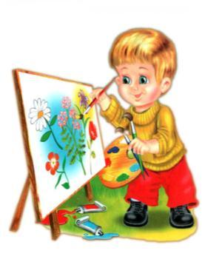
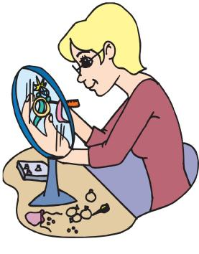

Братья-Мастера
Мастер
Изображения
Мастер
Украшения
Мастер
Постройки

Slide 3
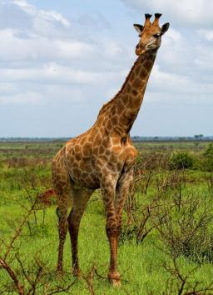
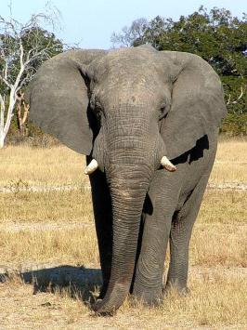
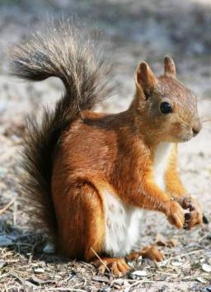
Рассмотрите фотографии животных
Жираф
Слон
Белка

Slide 4
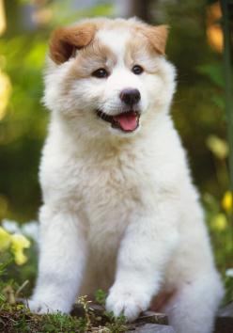
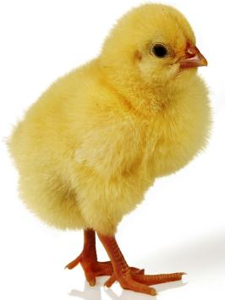
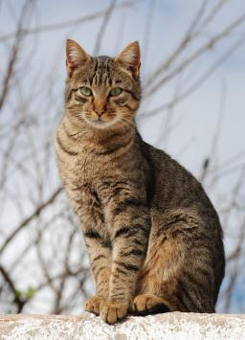
Рассмотрите фотографии животных
Собака
Цыплёнок
Кошка

Slide 5

Однажды с кисточки сорвалась большая капля, упала на бумагу и растеклась.
- Фу! – возмутилась бумага. – Как меня уродует эта клякса!
- Ах, какая я несчастная, подумала клякса.
- Я не хочу никого огорчать.

Slide 6

- Не грусти, - вдруг услышала она. – Я волшебник Мастер Изображения. Я помогу тебе!
- Клякса вскоре забыла, что она была просто пятном, ведь теперь она превратилась в … В кого?

Slide 7
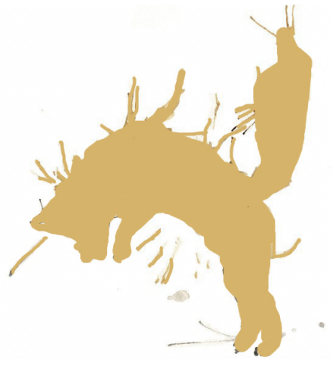
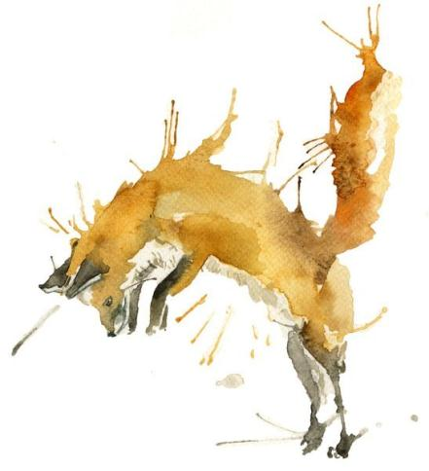

Slide 8
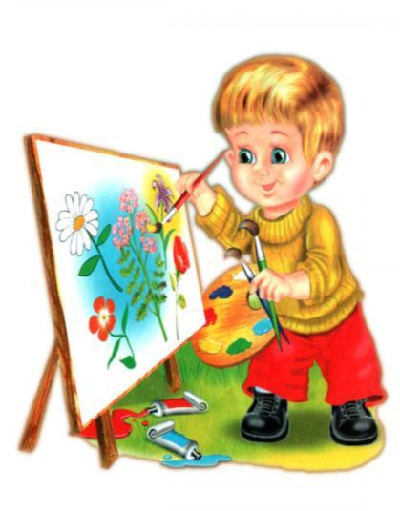
Изображать можно пятном

Slide 9
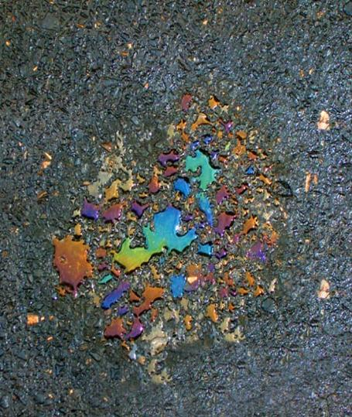
Пятно - место, отличающееся по цвету
от остальной поверхности

Slide 10
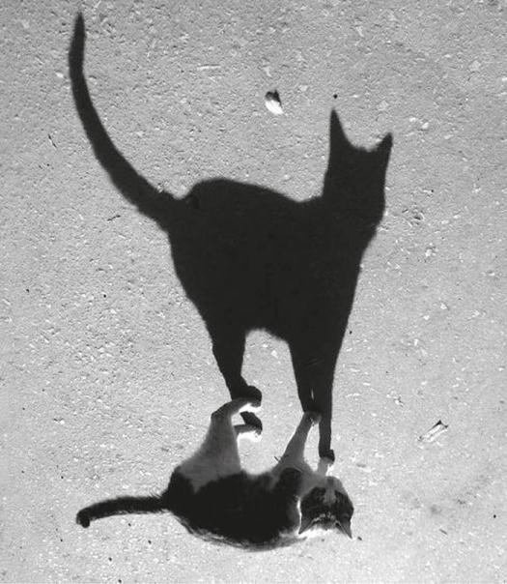
Тень - это тоже пятно

Slide 11
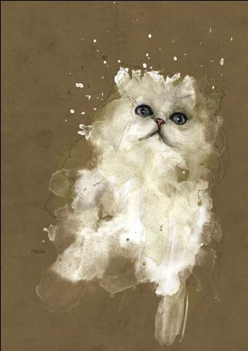
Какие зверушки получились
из обычного пятна?

Slide 12
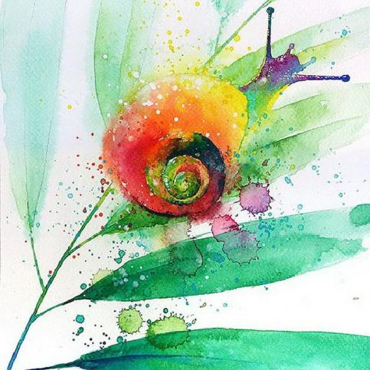
Какие зверушки получились
из обычного пятна?

Slide 13
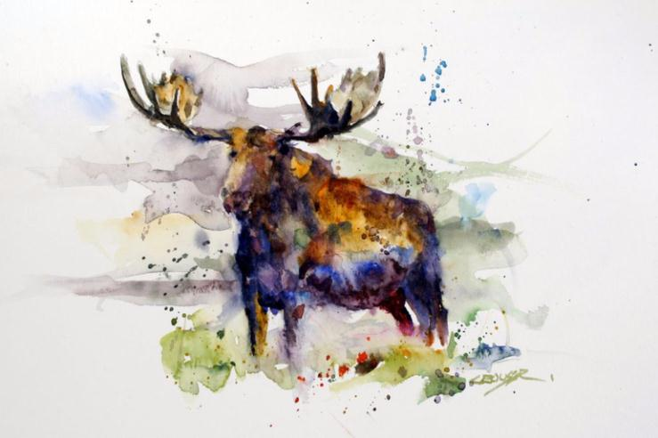
Какие зверушки получились
из обычного пятна?

Slide 14
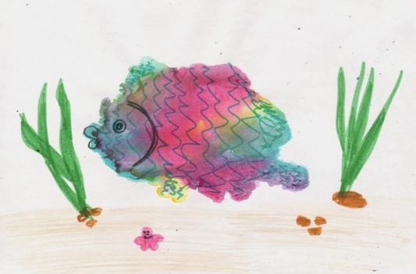
Какие зверушки получились
из обычного пятна?

Slide 15
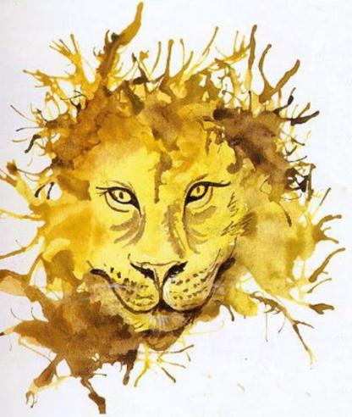
Какие зверушки получились
из обычного пятна?

Slide 16
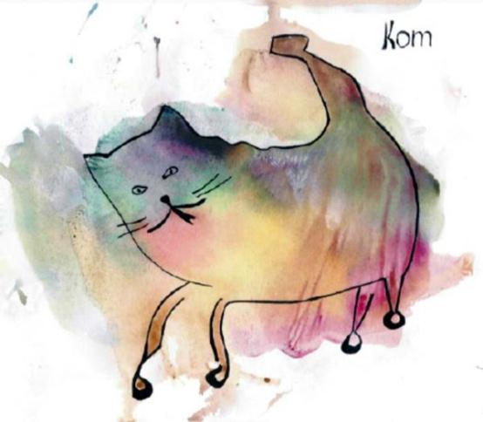
Какие зверушки получились
из обычного пятна?

Slide 17
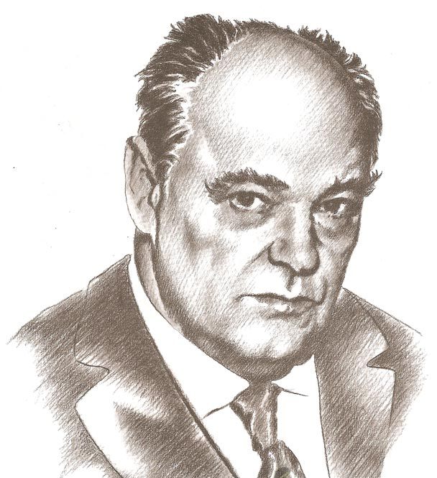
Евгений Иванович Чарушин

Slide 18
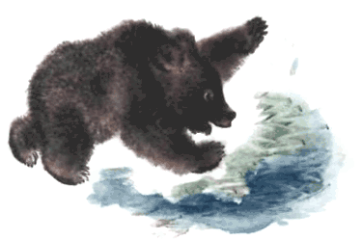
Иллюстрация Е. И. Чарушина

Slide 19
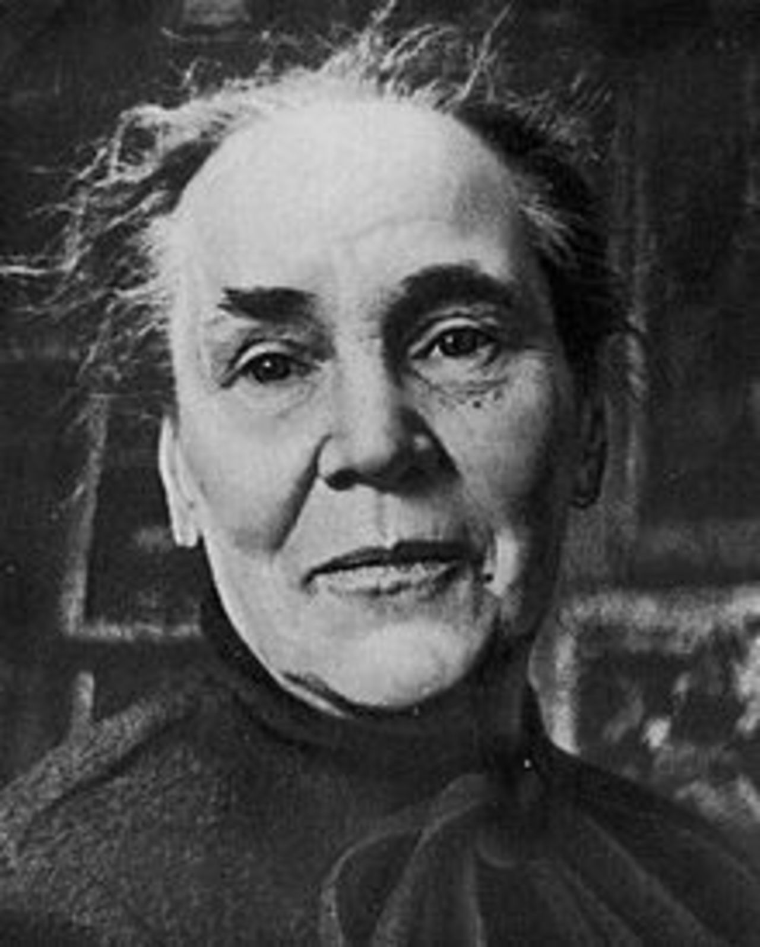
Татьяна Алексеевна Маврина

Slide 20
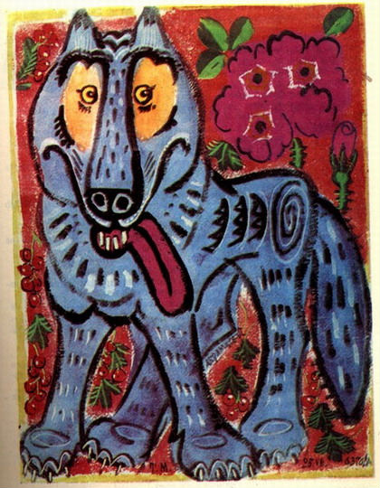
Иллюстрация Т. А. Мавриной

Slide 21
Возьмите одну тёмную краску и большую кисточку.
Смело сделайте большую кляксу-пятно на листе бумаги.
Дорисуйте любыми краской, карандашом, ручкой, фломастером пятно так, чтобы получилась зверушка.

Slide 22
Информационные источники
Неменская Л. А. Изобразительное искусство. Ты изображаешь, украшаешь и строишь. 1 класс: учебник для общеобразовательных учреждений. М.: Просвещение, 2011
Фон
Художник
Мастер Украшения
Мастер Постройки
Жираф
Слон
Белка
Цыплёнок
Собака
Кошка
Клякса с кисточкой
Лиса
Пятна
Тень кошки
Котёнок
Улитка
Лось
Рыбка
Лев
Кот
Е. И. Чарушин
Т. А. Маврина
Мишка
Волк

